Slide 1


Fundamentos para Programação e Análise
19/05/2023 - 20/05/2023

Slide 2

Um pouco sobre mim…
Meu nome é Tomás
Paixão por matemática, programação e jogos eletrônicos
Moro no bairro Catete em Rio de Janeiro - RJ
Desempenho olímpico com medalhas na OBMEP
Graduação em Matemática Aplicada (2018-2022) e Ciência de Dados (2021-2023) na FGV-RJ
Atualmente faço o Mestrado em Modelagem Matemática também na FGV-RJ (2023-2025)
Sou Cientista de Dados Pleno na Proffer montando algoritmos para precificação dinâmica
E vocês?

Slide 3


Descrição do curso
Ementa:
Algoritmos, lógica e linguagens de programação: visão geral.
Análise de sistemas: análises estruturadas e orientada a objetos (principais abordagens e diagramas).
Tópicos de engenharia de software: modelos de processo (ciclos de vida) e metodologias de desenvolvimento, modelos de qualidade.
Análises descritivas (exploração de dados e organização de informações), diagnósticas (análise das informações), preditivas (avaliação de tendências) e prescritivas (definição de ações).
Metodologia de exposição de conteúdo e exercícios curtos de 15 a 30 minutos.
github.com/TomasFerranti/FundProgEAnalise
tomas_ferranti_07@hotmail.com

Slide 4
I - Algoritmos, lógica e linguagens de programação

Slide 5
Sumário
Motivação
Algoritmos
Lógica de programação
Pseudocódigo
Fluxogramas
Linguagens de programação
Baixo e alto nível
Interpretada e compilada
Casos de uso
Python

Slide 6
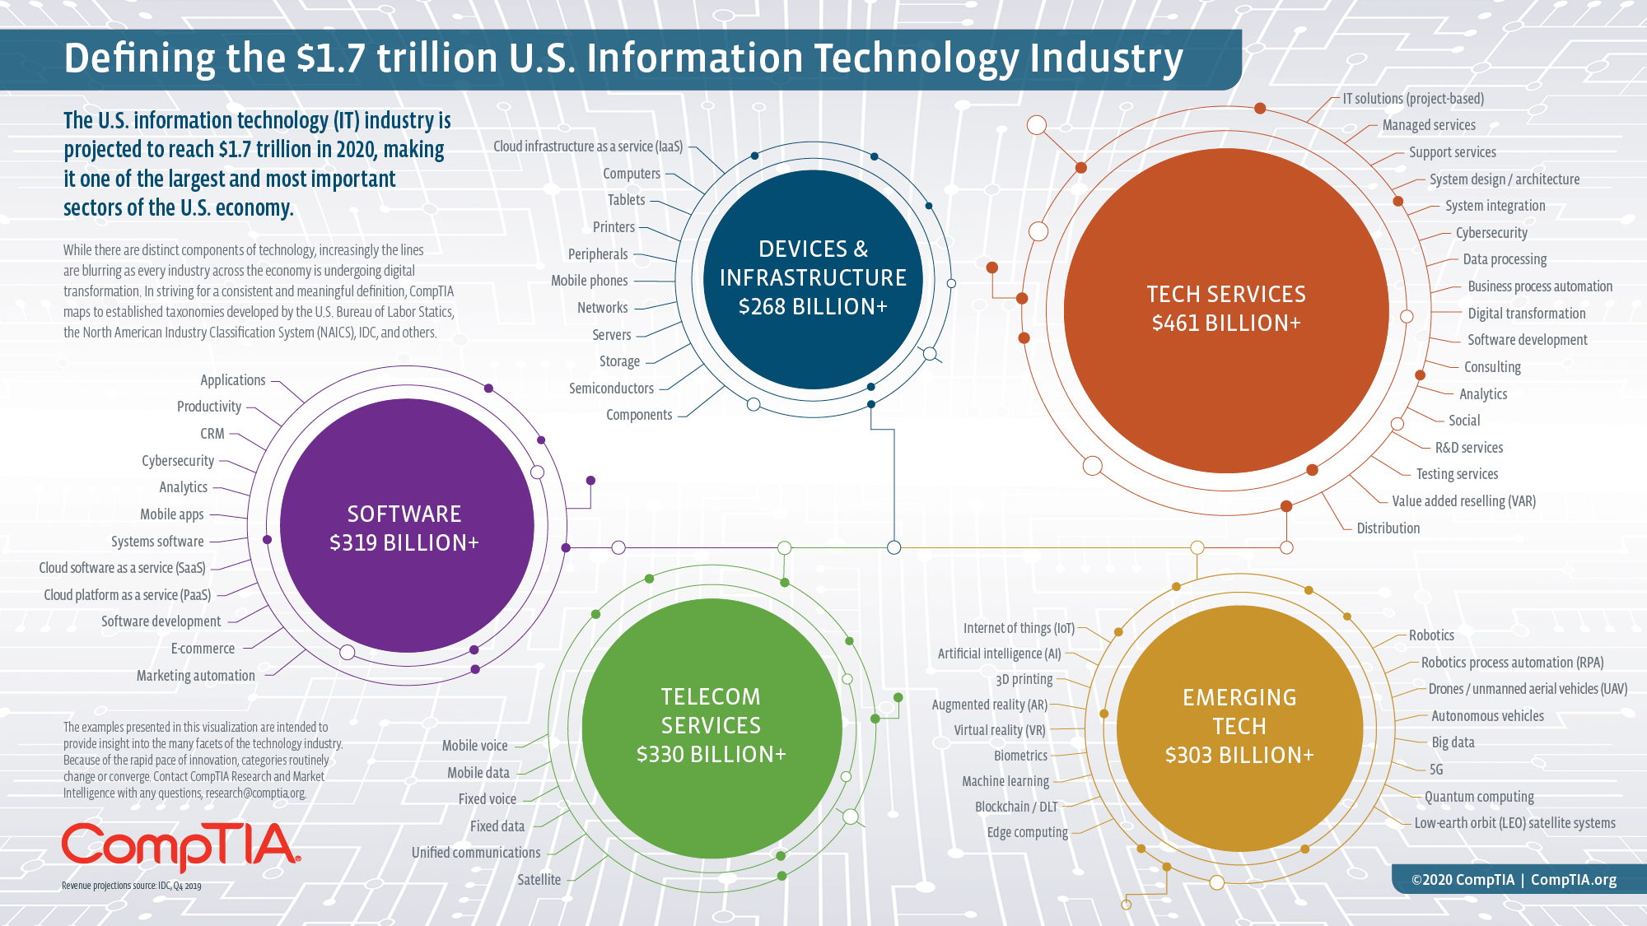
Por que aprender sobre programação?

Slide 7
Por que aprender sobre programação?
Atualmente, a maioria das empresas dependem de sistemas informatizados para gerenciar suas operações e tomar decisões estratégicas.
Estes aumentam a eficiência e produtividade de um setor através de soluções personalizadas para as necessidades específicas das empresas, como a automatização de processos manuais.
Em um mundo cada vez mais digital e automatizado, o conhecimento sobre programação se torna cada vez mais valioso para os profissionais de qualquer área. Se torna um verdadeiro diferencial competitivo no mercado de trabalho.
Independente de sua posição nesse ambiente, seja utilizando estes sistemas ou os desenvolvendo, entender e saber transmitir importantes adições ou erros agrega valor imenso à produtividade da equipe.

Slide 8

Exemplo de aplicações
Investimento: Algoritmos são frequentemente usados no ambiente de investimentos para analisar grandes quantidades de dados e encontrar padrões e oportunidades de negócio.
Por exemplo, no mercado financeiro, são utilizados para analisar indicadores econômicos, prever tendências do mercado, identificar oportunidades de investimento e gerenciar riscos. Também são aplicados algoritmos de modelos matemáticos que ajudam a identificar os melhores investimentos para seus clientes.

Slide 9

Exemplo de aplicações
Publicidade: As empresas de publicidade usam algoritmos para analisar dados de usuários e segmentá-los em diferentes grupos com base em seus interesses, comportamentos e histórico de navegação na internet.
Esses são capazes de personalizar a publicidade para cada usuário, criando anúncios mais relevantes e aumentando as chances de conversão. Além disso, as empresas de publicidade também criam modelos de atribuição que ajudam a medir o retorno sobre o investimento em publicidade.
Esses sistemas são construídos a partir dos três pilares fundamentais da computação: algoritmos, lógica e linguagens de programação.

Slide 10
O que são os algoritmos?

Slide 11

O que são os algoritmos?
Wikipedia:
“…é uma sequência finita de ações executáveis que visam obter uma solução para um determinado tipo de problema.”
Características desejadas:
finito, o algoritmo deve eventualmente resolver o problema;
bem definido: os passos devem ser não ambíguos;
efetivo: deve sempre resolver o que tem para solucionar.

Slide 12

Exemplo: trocar uma lâmpada
Algoritmo
Desligue a energia da lâmpada.
Espere alguns minutos para a lâmpada esfriar, se necessário.
Desenrosque a lâmpada queimada do soquete.
Enrosque a nova lâmpada no soquete.
Ligue a energia da lâmpada novamente.

Slide 13
Exemplo: trocar uma lâmpada
Fluxograma
Desligue a energia da lâmpada.
Espere alguns minutos para a lâmpada esfriar, se necessário.
Desenrosque a lâmpada queimada do soquete.
Enrosque a nova lâmpada no soquete.
Ligue a energia da lâmpada novamente.
1
2
3
4
5

Slide 14
Exemplo: trocar uma lâmpada do tipo rosquear ou alavanca
Algoritmo (?)
Desligue a energia da lâmpada.
Espere alguns minutos para a lâmpada esfriar, se necessário.
Desenrosque a lâmpada queimada do soquete.
Enrosque a nova lâmpada no soquete.
Ligue a energia da lâmpada novamente.

Slide 15
Exemplo: trocar uma lâmpada do tipo rosquear ou alavanca
Algoritmo
Desligue a energia da lâmpada.
Espere alguns minutos para a lâmpada esfriar, se necessário.
Caso seja de rosqueio:
Desenrosque a lâmpada queimada do soquete.
Enrosque a nova lâmpada no soquete.
Caso seja de alavanca:
Encontre a pequena alavanca de mola no interior do encaixe da lâmpada.
Pressione a alavanca de mola para liberar a lâmpada queimada.
Insira a nova lâmpada no encaixe e pressione-a para baixo até ouvir um clique.
Ligue a energia da lâmpada novamente.

Slide 16
Exemplo: trocar uma lâmpada do tipo rosquear ou alavanca
Fluxograma
3
1
2
5
4

Slide 17
Exemplo de algoritmo: trocar uma lâmpada do tipo rosquear ou alavanca que está fora de alcance
Desligue a energia da lâmpada.
Espere alguns minutos para a lâmpada esfriar, se necessário.
?
?
Caso seja de rosqueio:
Desenrosque a lâmpada queimada do soquete.
Enrosque a nova lâmpada no soquete.
Caso seja de alavanca:
Encontre a pequena alavanca de mola no interior do encaixe da lâmpada.
Pressione a alavanca de mola para liberar a lâmpada queimada.
Insira a nova lâmpada no encaixe e pressione-a para baixo até ouvir um clique.
?
Ligue a energia da lâmpada novamente.

Slide 18
Exemplo de algoritmo: trocar uma lâmpada do tipo rosquear ou alavanca que está fora de alcance
Desligue a energia da lâmpada.
Espere alguns minutos para a lâmpada esfriar, se necessário.
Pegue uma escada segura e estável.
Coloque a escada embaixo da lâmpada queimada e suba na escada (nela VS na escada). (ambiguidade)
Caso seja de rosqueio:
Desenrosque a lâmpada queimada do soquete.
Enrosque a nova lâmpada no soquete.
Caso seja de alavanca:
Encontre a pequena alavanca de mola no interior do encaixe da lâmpada.
Pressione a alavanca de mola para liberar a lâmpada queimada.
Insira a nova lâmpada no encaixe e pressione-a para baixo até ouvir um clique.
Desça da escada.
Ligue a energia da lâmpada novamente.

Slide 19
Exemplo de algoritmo: trocar uma lâmpada de halogênio do tipo rosquear ou alavanca que está fora de alcance
Desligue a energia da lâmpada.
Espere alguns minutos para a lâmpada esfriar, se necessário.
Caso a lâmpada seja de halogênio, coloque luvas para evitar o contato direto com o vidro.
Pegue uma escada segura e estável.
Coloque a escada embaixo da lâmpada queimada e suba a escada.
Caso seja de rosqueio:
Desenrosque a lâmpada queimada do soquete.
Enrosque a nova lâmpada no soquete.
Caso seja de alavanca:
Encontre a pequena alavanca de mola no interior do encaixe da lâmpada.
Pressione a alavanca de mola para liberar a lâmpada queimada.
Insira a nova lâmpada no encaixe e pressione-a para baixo até ouvir um clique.
Desça da escada.
Ligue a energia da lâmpada novamente.

Slide 20
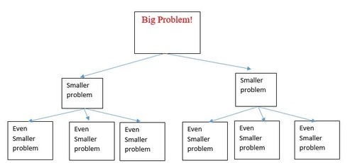
A lógica de programação!
Lógica é a ciência que estuda as regras de inferência válidas e a aplicação dessas regras na resolução de problemas.
Na programação, a lógica é usada para criar algoritmos para problemas complexos por meio da decomposição do problema em partes menores e mais simples. Geralmente usamos palavras-chave dos tipos: caso; se; enquanto; para cada um; tente/exceto.
Isso permite que o programador consiga entender o problema em sua totalidade e encontrar uma solução lógica e eficiente. Na prática não temos liberdade nas instruções básicas, talvez a pessoa não tenha uma luva ou escada em mãos para trocar a lâmpada.

Slide 21
Exemplo de algoritmo: trocar uma lâmpada
Suponha que você tenha como instruções básicas
ligar/desligar um objeto;
ir até um local;
esperar até um evento;
rosquear/desrosquear um objeto;
e que todas as lâmpadas da casa são de rosquear e estão acessíveis à sua altura. Seja sua lista de objetos os itens interruptor, lâmpada velha e lâmpada nova.
Com isso nosso algoritmo fica como a seguinte sequência de ações
(B) Ir até o local do interruptor
(A) Desligar interruptor
(C) Esperar até a lâmpada esfriar
(B) Ir até o local da lâmpada
(D) Desrosquear lâmpada velha
(D) Rosquear lâmpada nova
(B) Ir até o local do interruptor
(A) Ligar interruptor

Slide 22
Exemplo de algoritmo: trocar o cabo de alimentação do computador
Instruções básicas:
Ligar/desligar um objeto;
Ir até um local;
Esperar até um evento;
Conectar/desconectar um objeto de outro objeto;
Itens: Computador, cabo de alimentação velho, cabo de alimentação novo
Sequência de instruções:
(B) Ir até o computador
(A) Desligar o computador
(B) Ir até a tomada
(D) Desconectar o cabo de alimentação velho da tomada
(D) Conectar o cabo de alimentação novo na tomada
(B) Ir até o computador
(D) Desconectar o cabo de alimentação velho do computador
(D) Conectar o cabo de alimentação novo no computador
(A) Ligar o computador

Slide 23

Tente você: monte um algoritmo para preparar uma xícara de chá
Suponha que você tenha como instruções básicas
colocar um objeto em outro objeto;
remover um objeto de outro objeto;
esperar até um evento;
acender/apagar a boca de um fogão;
e que você está na cozinha e todos os objetos (xícaras, água, chaleira, boca do fogão, colher de chá, peneira, infusor) estão acessíveis à sua altura.
Monte um algoritmo para preparar uma xícara de chá.

Slide 24
Tente você: monte um algoritmo para preparar uma xícara de chá
(A) Colocar água em uma chaleira
(A) Colocar chaleira na boca do fogão
(D) Acender a mesma boca do fogão
(C) Esperar até a água ferver
(D) Desligar a mesma boca do fogão
(B) Remover chaleira da boca do fogão
(A) Colocar infusor em uma xícara
(A) Colocar peneira no infusor
(A) Colocar uma colher de chá no infusor
(A) Colocar a água da chaleira no infusor
(C) Esperar até toda água sumir da peneira
(B) Remover peneira do infusor
(B) Remover infusor da xícara

Slide 25
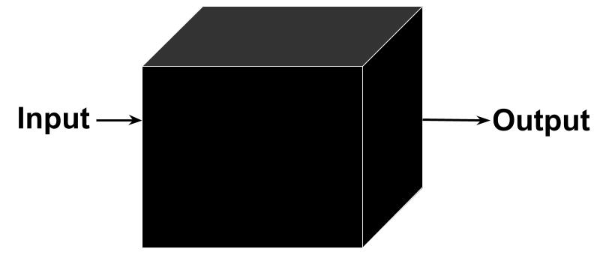
Principais características de um algoritmo
A programação de um sistema é composta de múltiplos algoritmos, o que torna difícil dizer o que ela faz como um todo, olhando cada uma das instruções.
É comum descrever os algoritmos através das seguintes características
Entrada: quais objetos este algoritmo possui como entrada;
Saída: quais objetos este algoritmo possui como saída;
Complexidade de tempo: quanto tempo leva para esse algoritmo ser executado;
Complexidade de memória: quanta memória esse algoritmo ocupa durante a sua execução.
No exemplo anterior temos que o algoritmo que resolve o problema de criar uma xícara de chá tem como entradas “xícaras, água, chaleira, boca do fogão, colher de chá, peneira, infusor” e como saída “uma xícara de chá”. Chamamos esses elementos de variáveis.

Slide 26

Exemplo de algoritmo: ordenar uma fila de pessoas pela altura do menor para maior
Suponha que você tenha como instruções básicas
comparar duas pessoas para ver qual é a maior;
trocar uma pessoa de lugar com outra pessoa;
criar uma fila;
trocar uma pessoa de fila;
e que você possui uma fila de pessoas com alturas diferentes. Monte um algoritmo para colocar elas em ordem crescente, ou seja, da menor para maior.
Ideias?
Dica: tente reduzir o caso para uma fila pequena de apenas três pessoas e generalize para um número qualquer de pessoas.

Slide 27
Algoritmos de ordenação (sort)
Bogosort (também conhecido como CaseSort ou Estou com Sort): vá trocando aleatoriamente uma pessoa com a outra e toda vez verifique se a fila está ordenada.
Selection sort: crie uma segunda fila vazia e, enquanto houver pessoas na outra fila, pegue a com menor altura e a coloque na frente da segunda fila. Dessa maneira, essa segunda fila sempre vai estar ordenada e eventualmente terá todas as pessoas da primeira fila.
Bubble sort: crie uma segunda fila vazia e, enquanto houver pessoas na outra fila, pegue a com maior altura e a coloque atrás na segunda fila. Dessa maneira, essa segunda fila sempre vai estar ordenada e eventualmente terá todas as pessoas da primeira fila.
Existem vários outros algoritmos de sort como insertion sort, heap sort, merge sort, quick sort, radix sort, entre outros. Eles possuem em comum a mesma entrada (uma fila não ordenada) e mesma saída (uma fila ordenada), mas diferem em complexidades de tempo e memória.

Slide 28
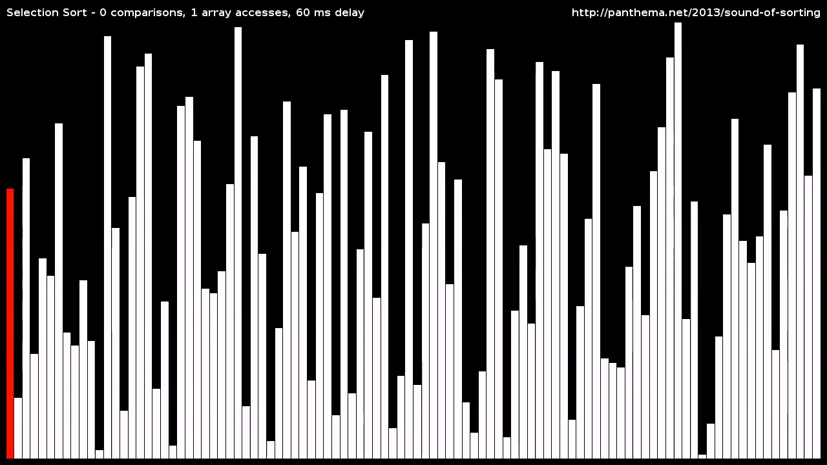
Visualização Selection Sort

Slide 29
Pseudocódigo
“Selection sort: crie uma segunda fila vazia e, enquanto houver pessoas na outra fila, pegue a com menor altura e a coloque na frente da segunda fila. Dessa maneira, essa segunda fila sempre vai estar ordenada e eventualmente terá todas as pessoas da primeira fila.” Ora, não existe instrução “pegue a com menor altura” ou “coloque na frente da segunda fila“ na nossa lista de instruções básicas.
Quando lidamos com problemas mais complexos e queremos expressar nosso raciocínio de uma maneira menos formal, criamos algo chamado pseudocódigo. Desta forma basta conseguir traduzir ele para as nossas instruções depois.
Exemplo de pseudocódigo:
Crie uma segunda fila
Enquanto houver pessoas na outra fila:
Pegue a com menor altura
Coloque ela na frente da segunda fila
Chame a segunda fila de primeira fila
Neste caso a segunda fila é a fila original ordenada.

Slide 30
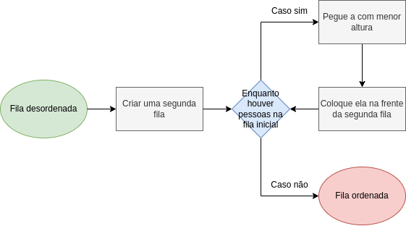
Fluxograma

Slide 31
Exercício Prático 1 - Algoritmos e Pseudocódigos
github.com/TomasFerranti/FundProgEAnalise

Slide 32

Linguagens de programação: a nossa caixa de ferramentas
Linguagens de programação são conjuntos de instruções básicas que permitem que um programador e um computador conversem para criar um algoritmo que ambos entendam e que o computador consiga executar.
As linguagens de programação são usadas para criar sistemas de software e aplicativos que resolvem problemas específicos.
Cada linguagem de programação possui uma sintaxe e uma semântica própria que deve ser respeitada na hora de criar o algoritmo para que ele seja compreendido.

Slide 33
Níveis de Linguagem de Programação
Uma linguagem de programação pode ser de baixo nível ou de alto nível.
Em linguagens de baixo nível:
Mais próximas da linguagem de máquina com instruções mais restritas;
São mais difíceis de ler e escrever para humanos, porque exigem que o programador conheça a arquitetura do hardware em que o programa será executado;
Mais eficientes em termos de desempenho, mas geralmente exigem mais tempo e esforço para programar.
Linguagens de alto nível:
Mais próximas da linguagem natural e usam estruturas de alto nível para expressar lógica e algoritmos de programação;
São mais fáceis de ler e escrever para humanos, porque usam palavras e frases comuns que são fáceis de entender;
Por serem mais afastadas do hardware, as linguagens de alto nível geralmente exigem mais recursos do sistema para serem executadas, mas são mais fáceis e rápidas de escrever, testar e manter.

Slide 34
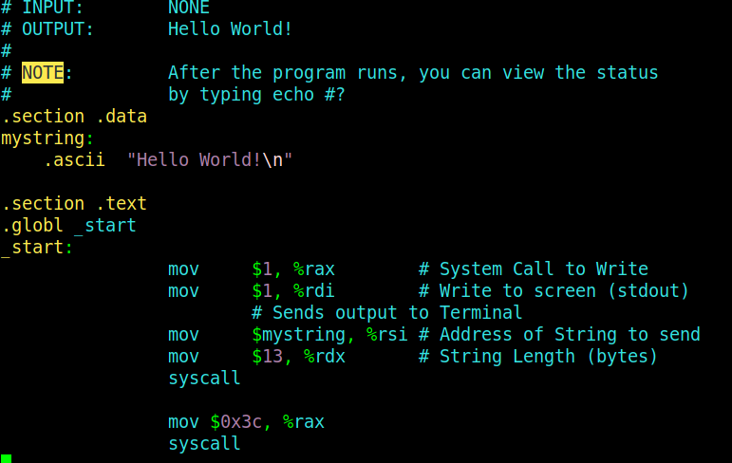

Exemplo: imprimir na tela “Hello World”
Assembly

Slide 35
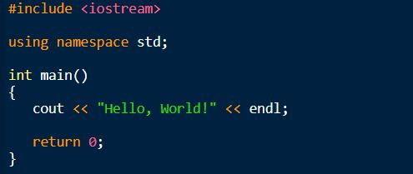

Exemplo: imprimir na tela “Hello World”
C++

Slide 36
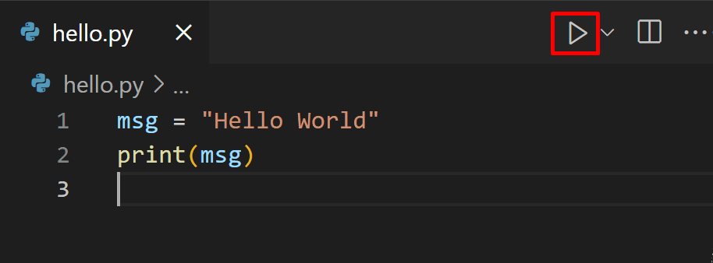

Exemplo: imprimir na tela “Hello World”
Python

Slide 37
Tipos de Linguagem de Programação
Existem dois tipos de linguagem de programação: interpretada ou compilada.
Na linguagem interpretada:
O código fonte é executado linha por linha diretamente pelo computador.
Não há necessidade de compilar em um arquivo executável.
Exemplos de linguagens interpretadas incluem Python, JavaScript e Ruby.
Na linguagem compilada:
O código fonte é transformado em um arquivo executável antes de ser executado pelo computador.
Isso significa que a compilação é necessária antes de executar o código.
Exemplos de linguagens compiladas incluem C, C++ e Java.

Slide 38
Interpretada ou compilada?
 | Interpretada | Compilada
Vantagens | Maior portabilidade, já que o código é executado em um interpretador que é geralmente disponível em várias plataformas. Facilidade de depuração e teste, já que o código é executado linha por linha e os erros são exibidos imediatamente. Maior produtividade, já que a compilação não é necessária antes da execução e o código pode ser modificado e testado rapidamente. | Maior velocidade de execução do código, já que o código é otimizado durante a compilação. Maior controle sobre a memória e recursos do sistema, já que o código é pré-alocado e gerenciado pelo compilador. Erros e testes mais precisos, já que a compilação não ocorre caso qualquer elemento do código esteja funcionando diferente do planejado.
Aplicações | Aplicativos de alto nível, como aplicativos web, scripts e prototipagem rápida. | Aplicativos de baixo nível, como sistemas operacionais, drivers e jogos.

Slide 39
Paradigmas de Programação
Existem diferentes paradigmas de programação para as instruções básicas, como programação orientada a objetos, programação funcional, programação procedural, programação imperativa, programação lógica, entre outras.
A Programação Orientada a Objetos se baseia na criação de objetos, que são instâncias de classes, para representar entidades e abstrações do mundo real no seu algoritmo.
Cada objeto tem suas próprias características (atributos) e comportamentos (métodos), e esses objetos podem interagir uns com os outros para realizar tarefas complexas.
Ela se concentra em encapsular o comportamento e os dados em objetos autônomos, fornecendo uma maneira modular e organizada de desenvolver algoritmos.
Exemplo:
Classe: Cliente
Atributos: Nome, idade, email, CPF
Métodos: Criar conta, fazer login, fazer compra, solicitar estorno, verificar compras, fazer logout

Slide 40

JavaScript
JavaScript é uma das linguagens de programação mais populares atualmente, por ser responsável pela maior parte do desenvolvimento web.
Ele permite a criação de aplicativos interativos e responsivos do lado do cliente, além de ser usado para desenvolvimento de servidores por meio de Node.js.
Nível: Alto
Tipo: Interpretada
Paradigma: Multiparadigma, com foco em programação orientada a objetos e programação funcional.

Slide 41
Python
Python é uma linguagem de programação versátil e fácil de aprender, caraterísticas que a tornam a mais popular atualmente.
Ela é usada para uma ampla variedade de aplicativos empresariais, incluindo ciência de dados, inteligência artificial, desenvolvimento web e automação de processos de negócios.
Nível: Alto
Tipo: Interpretada
Paradigma: Multiparadigma, com foco em programação orientada a objetos e programação funcional.

Slide 42

Java
Java é uma linguagem de programação robusta e escalável que é amplamente utilizada em aplicativos empresariais devido à sua segurança e desempenho.
É usado para desenvolver aplicativos desktop, web e móveis.
Nível: Alto
Tipo: Compilada
Paradigma: Orientada a objetos.

Slide 43

SQL
SQL é uma linguagem de consulta estruturada usada para gerenciar bancos de dados.
É essencial para empresas que precisam armazenar e gerenciar grandes quantidades de dados.
Nível: Baixo
Tipo: Interpretada
Paradigma: Declarativa.

Slide 44

C#
C# é uma linguagem de programação orientada a objetos usada principalmente no desenvolvimento de aplicativos Windows e jogos.
É amplamente utilizada também no desenvolvimento de aplicativos empresariais.
Nível: Alto
Tipo: Compilada
Paradigma: Orientada a objetos.

Slide 45

Swift
Swift é uma linguagem de programação da Apple usada para desenvolver aplicativos para iOS e macOS.
É popular entre desenvolvedores de aplicativos móveis devido à sua facilidade de uso e desempenho.
Nível: Alto
Tipo: Compilada
Paradigma: Orientada a objetos e funcional.

Slide 46

Evolução do Uso das Linguagens de Programação

Slide 47
Programação e Sistemas
Vimos o que são os algoritmos, a lógica de programação e as linguagens de programação.
A programação consiste em construir algoritmos para resolver um determinado problema. Este algoritmo deve estar escrito nas instruções básicas de uma linguagem de programação. É essencial dominar a lógica de programação para atingir este objetivo.
Um sistema é composto de vários algoritmos que podem estar escritos em uma ou mais linguagens de programação.
Exemplo: Um sistema automatizado de uma empresa de venda de passagens de ônibus pode estar estruturado da seguinte maneira:
Banco de dados em SQL
Aplicações Web para venda em JavaScript
Aplicação local de controle pela empresa em Java
Como montar estes sistemas e conduzir análises será estudado na próxima seção.

Slide 48

Exercício Prático 2 - Programação em Python
github.com/TomasFerranti/FundProgEAnalise

Slide 49
Referências
RIBEIRO, J. A. Introdução à Programação e Algoritmos. Rio de Janeiro: LTC, 2019 (BVF).
CORMEN, T.; LEISERSON, C.; RIVEST, R.; STEIN C. Algoritmos: Teoria e Prática, 3 ed. Elsevier, 2012.
DASGUPTA, S.; PAPADIMITRIOU C.; VAZIRANI U. Algoritmos. McGraw-Hill, 2009.
MARTIN, R. C. Código limpo: Habilidades práticas do Agile Software. Alta Books, 3ª edição, Setembro, 2009.

Slide 50
OBRIGADO(A)
Tomás Ferranti

